Slide 1
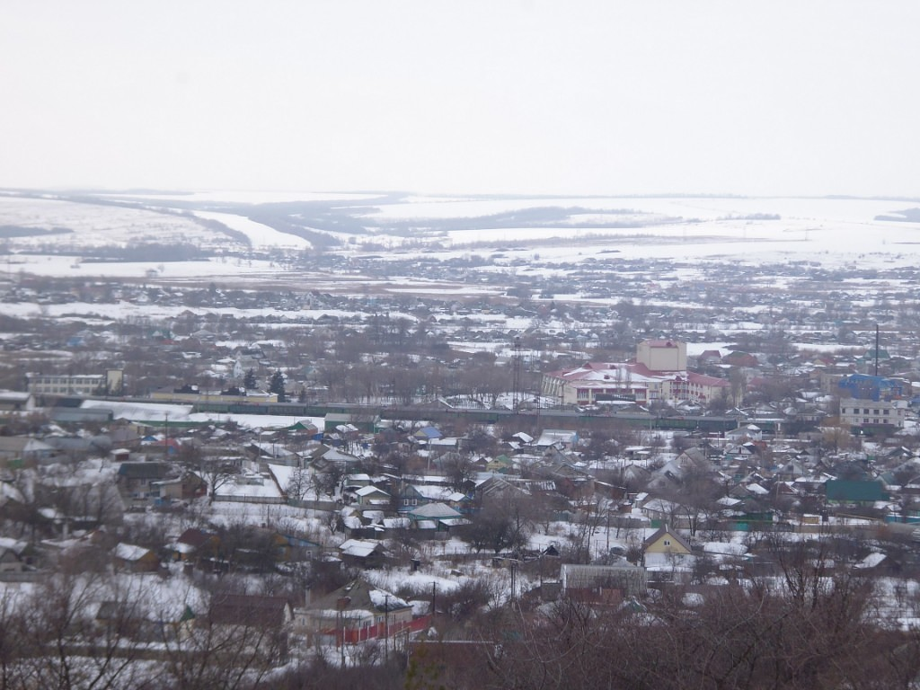
Моя малая Родина
Кантемировка – сердцу родная
Выполнила: воспитатель
Бутова Татьяна Алексеевна

Slide 2
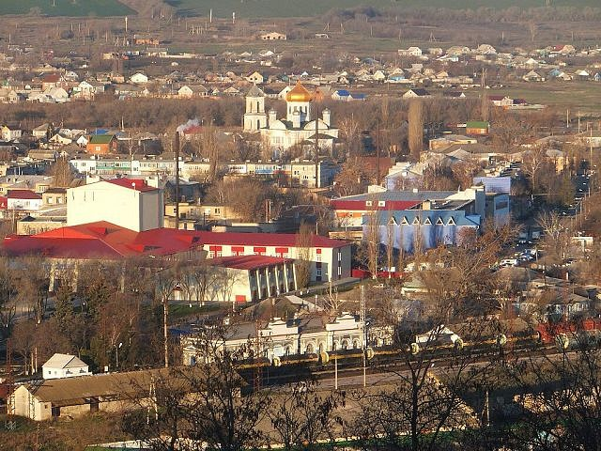
Мой родной посёлок
Малая Родина — Островок Земли.
Под окном смородина,
Вишни расцвели.
Яблоня кудрявая,
А под ней скамья.
Ласковая, малая
Родина моя.

Slide 3
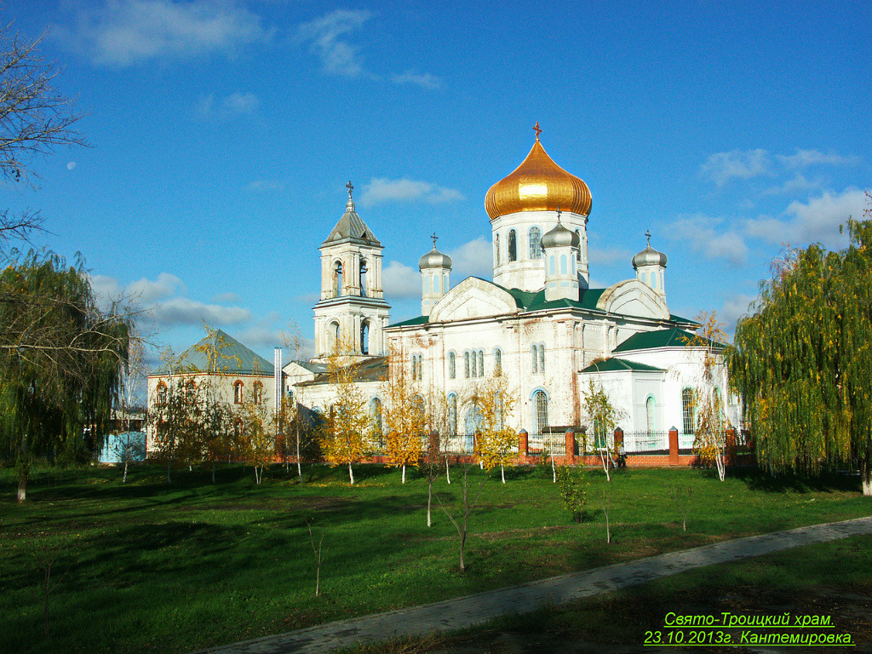
Достопримечательные места
Свято –Троицкий храм

Slide 4
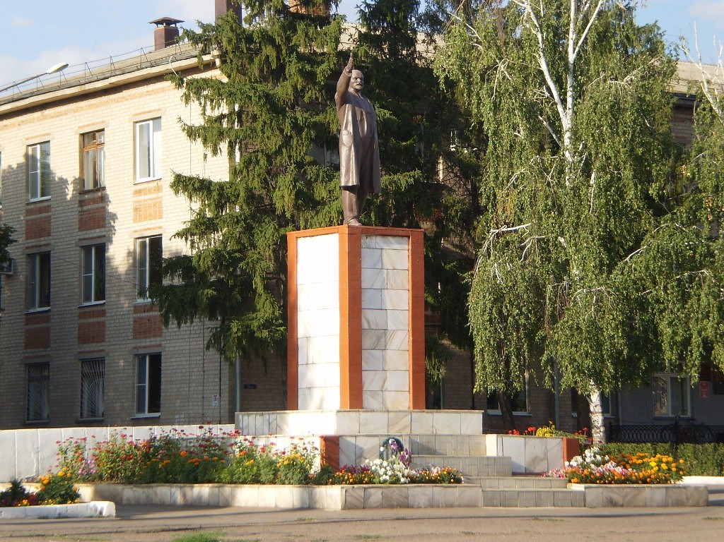
Площадь Ленина

Slide 5
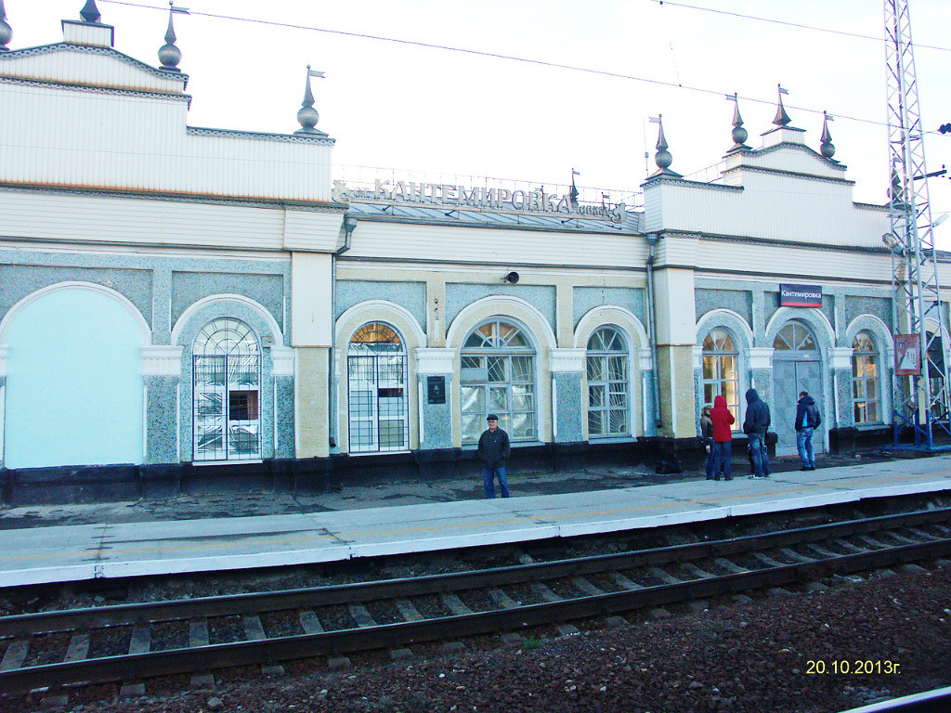
Вокзал

Slide 6
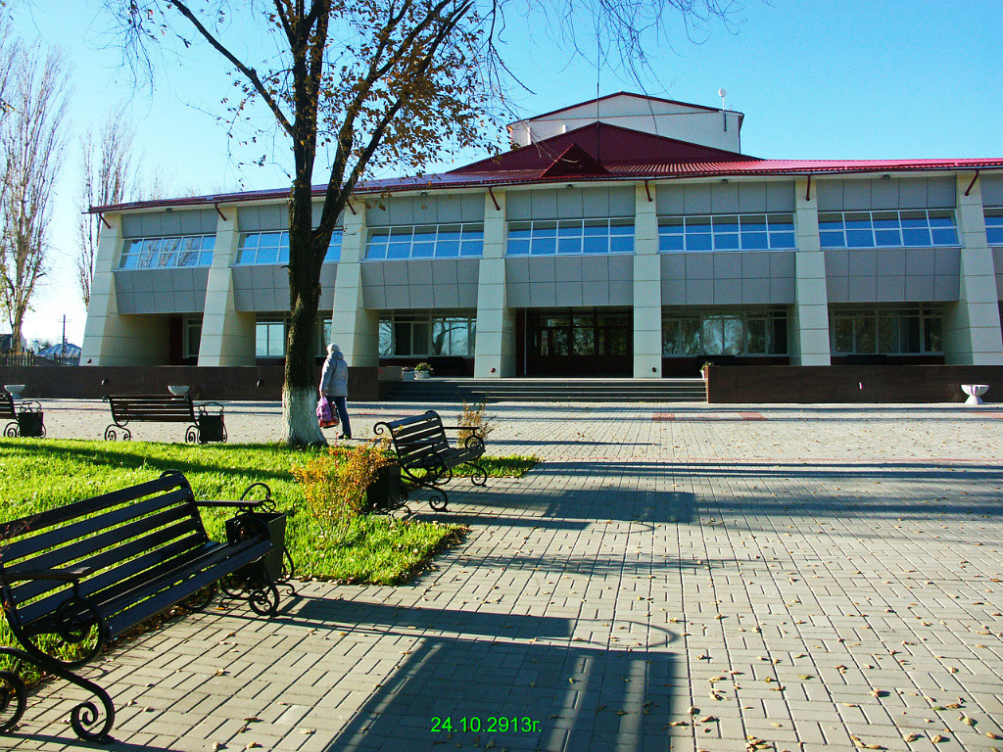
Дворец культуры

Slide 7
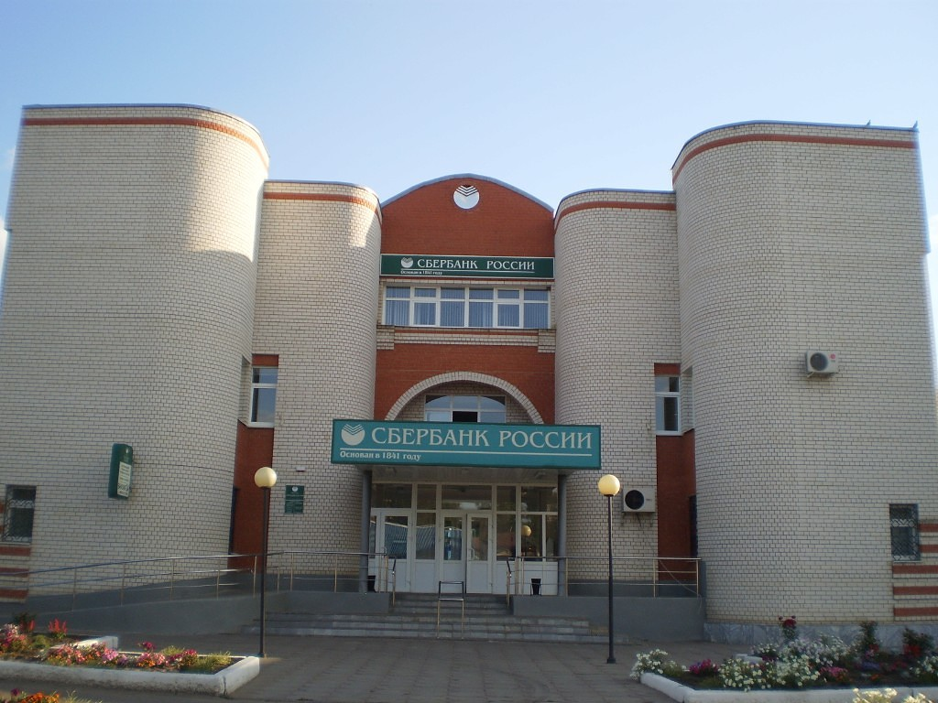
Объекты социального
значения

Slide 8
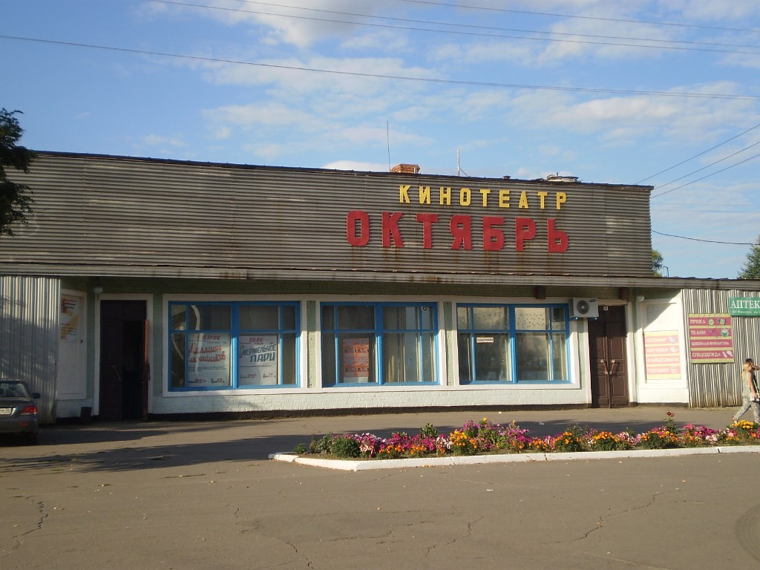
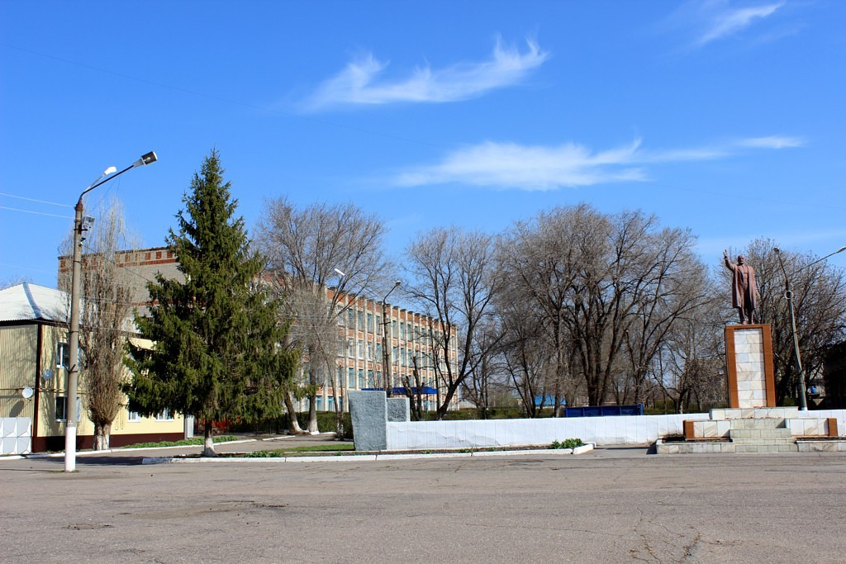

Slide 9
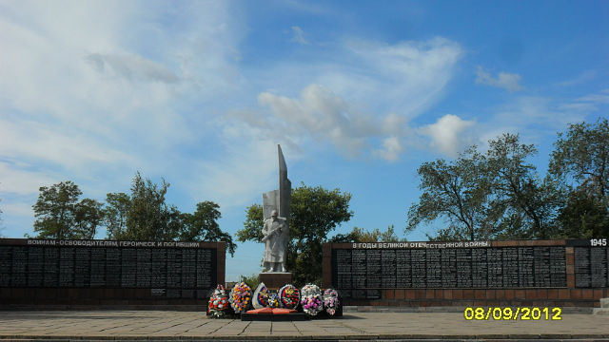
Памятные места
Кантемировки
Могила неизвестному солдату

Slide 10
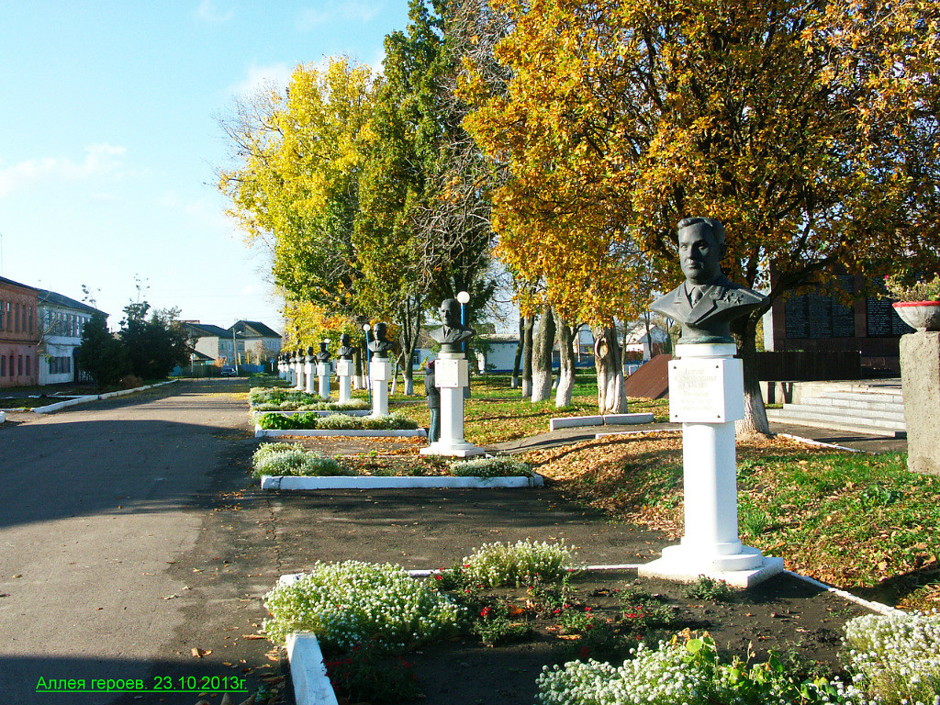
Аллея героев

Slide 11
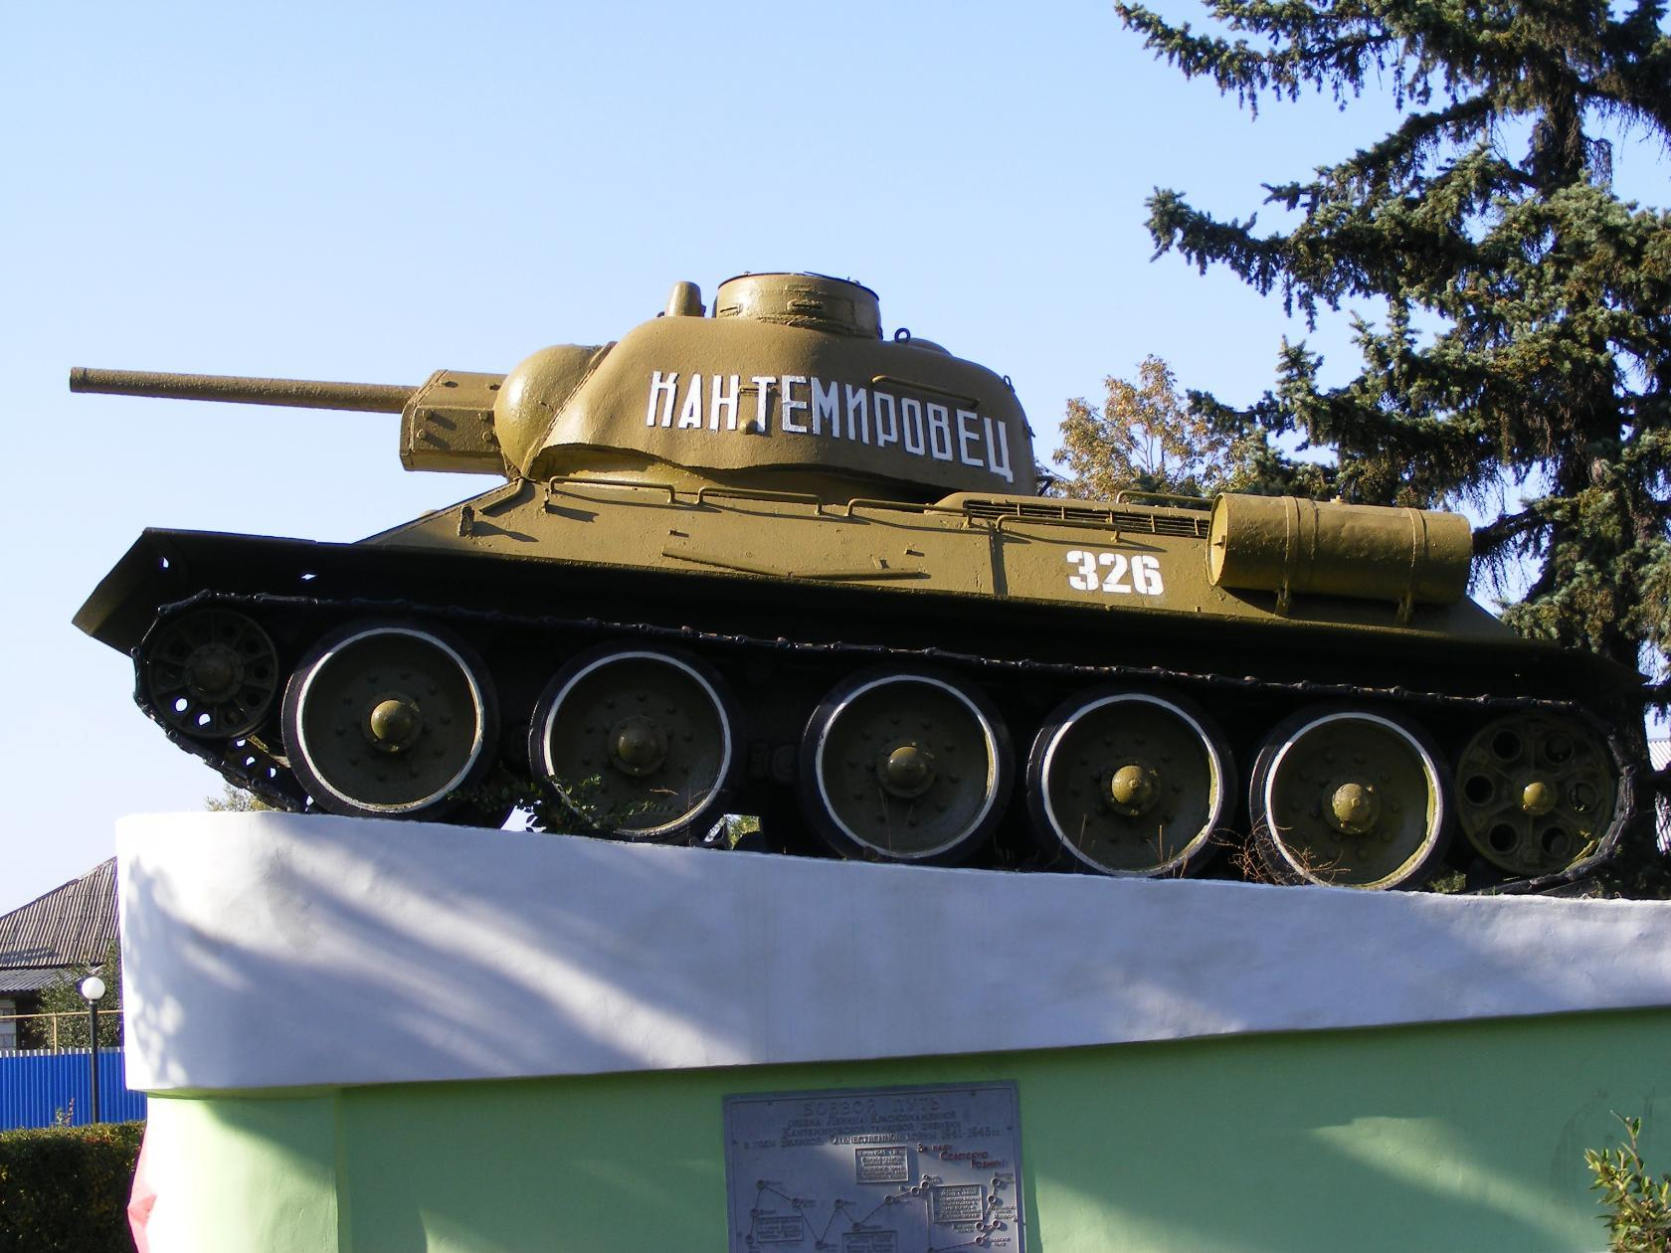
Т34-танк освободитель

Slide 12
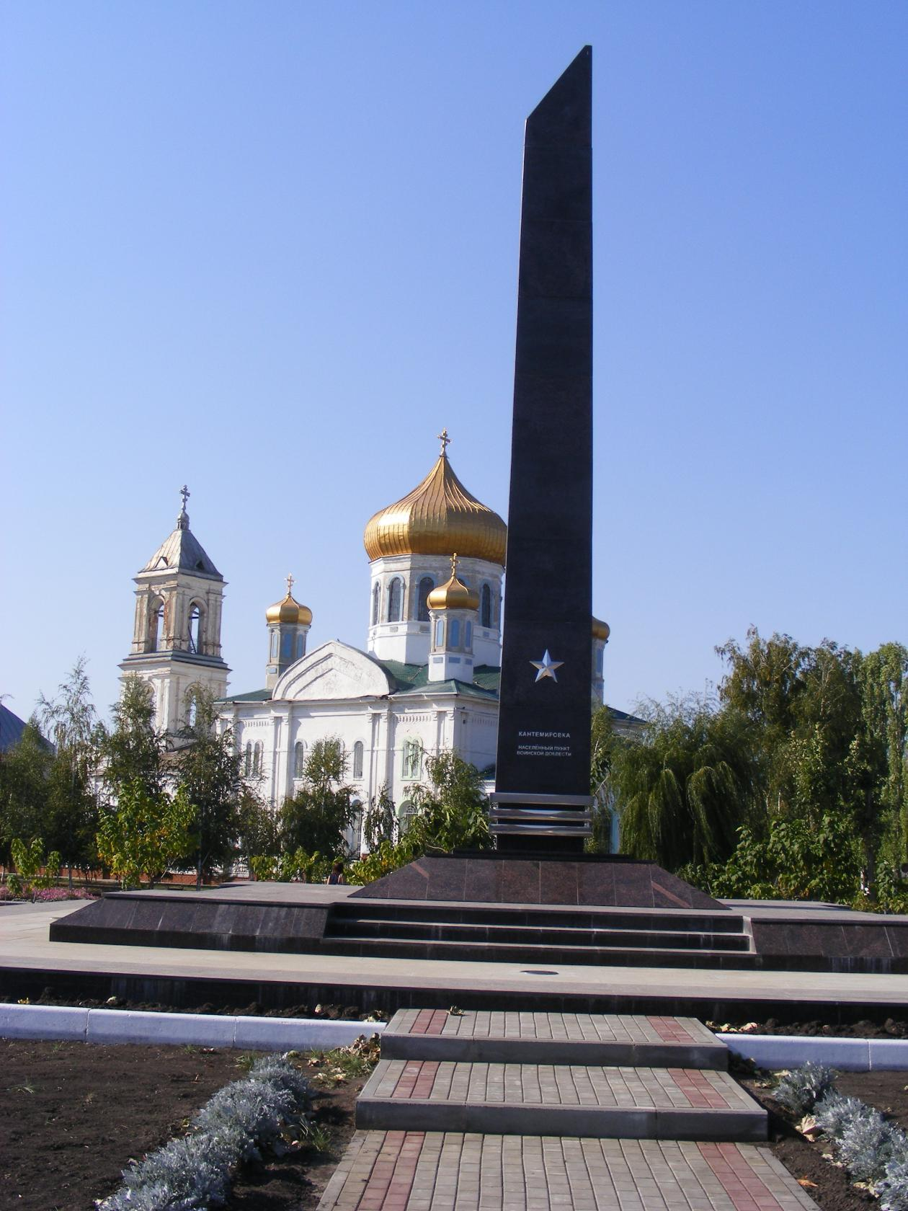
Мемориал
«Населённого пункта воинской доблести»

Slide 13
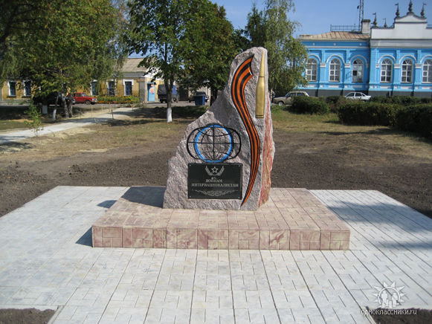
Памятник воинам интернационалистам

Slide 14
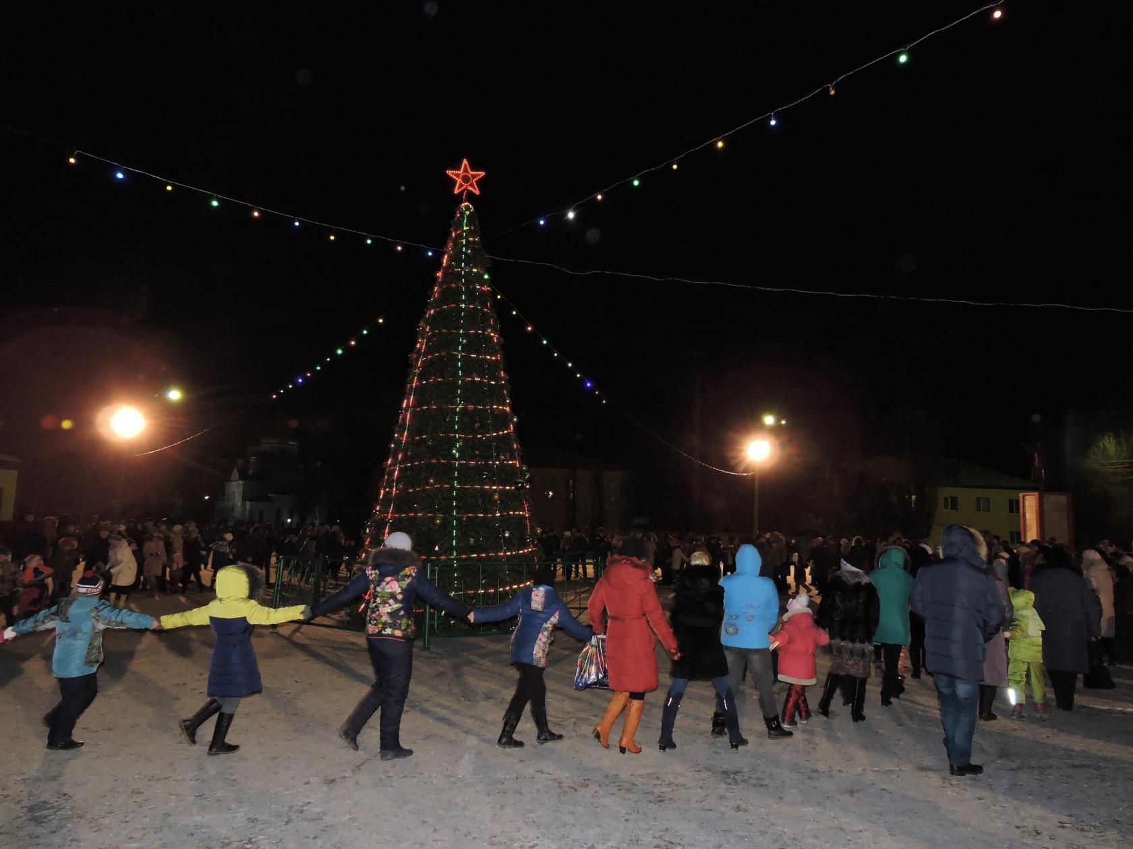
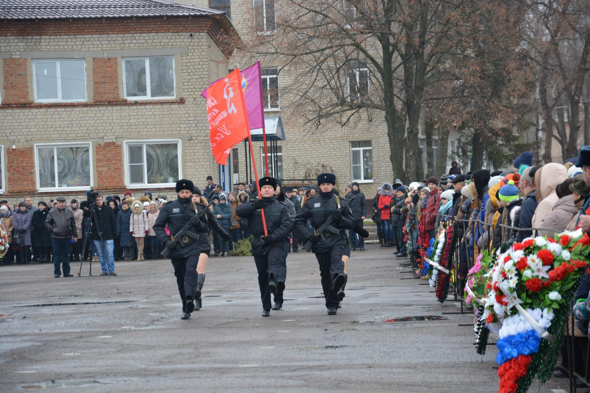
Наши праздники
19 декабря-День освобождения Кантемировки
Новый год

Slide 15
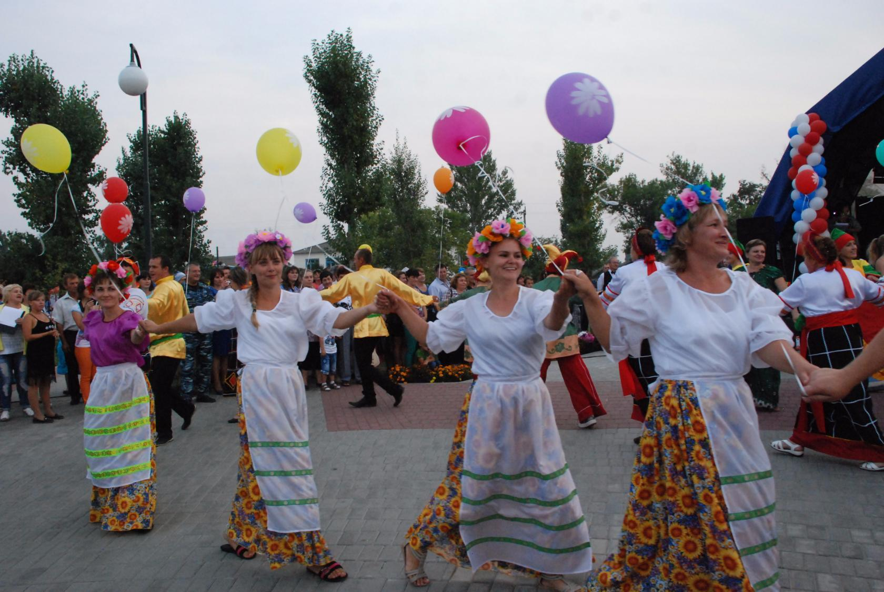
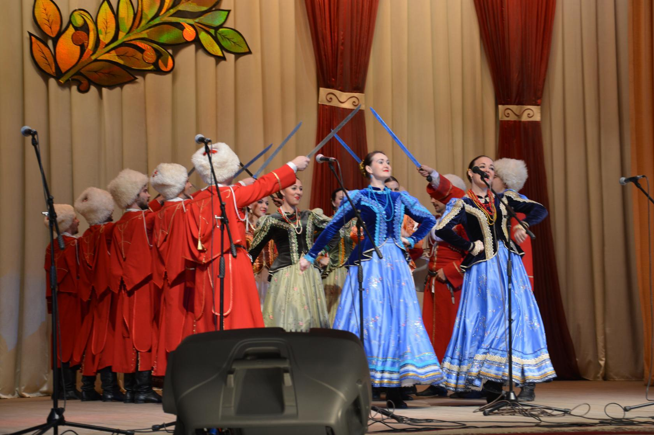

Slide 16
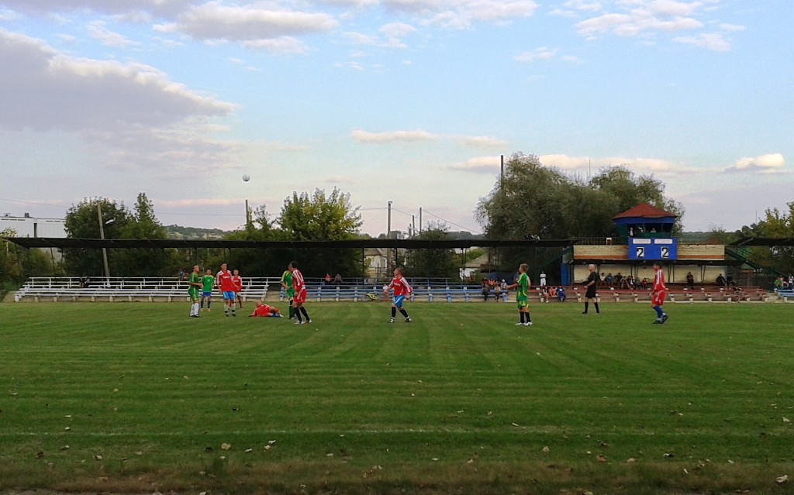
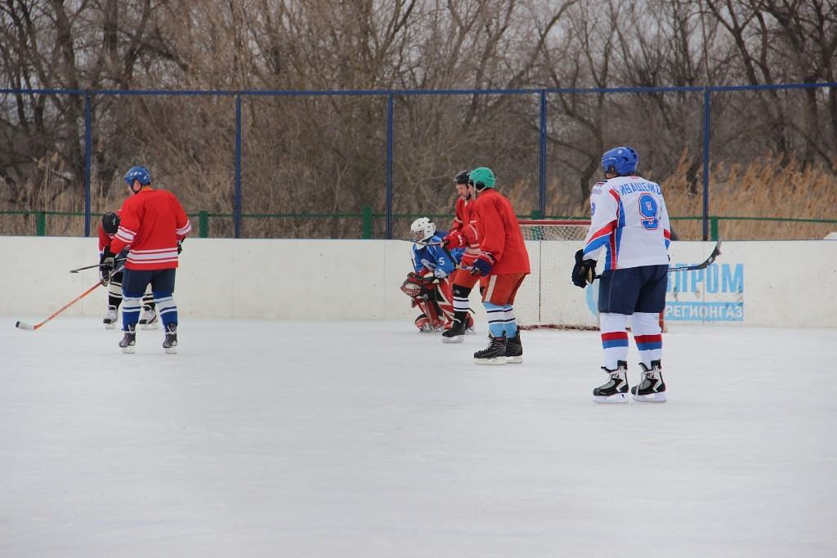
Спортивная жизнь поселка
Спорт – это жизнь. Это легкость движенья. Спорт вызывает у всех уваженье. Спорт продвигает всех вверх и вперед. Бодрость, здоровье он всем придает. Все, кто активен и кто не ленится, Могут со спортом легко подружиться.

Slide 17
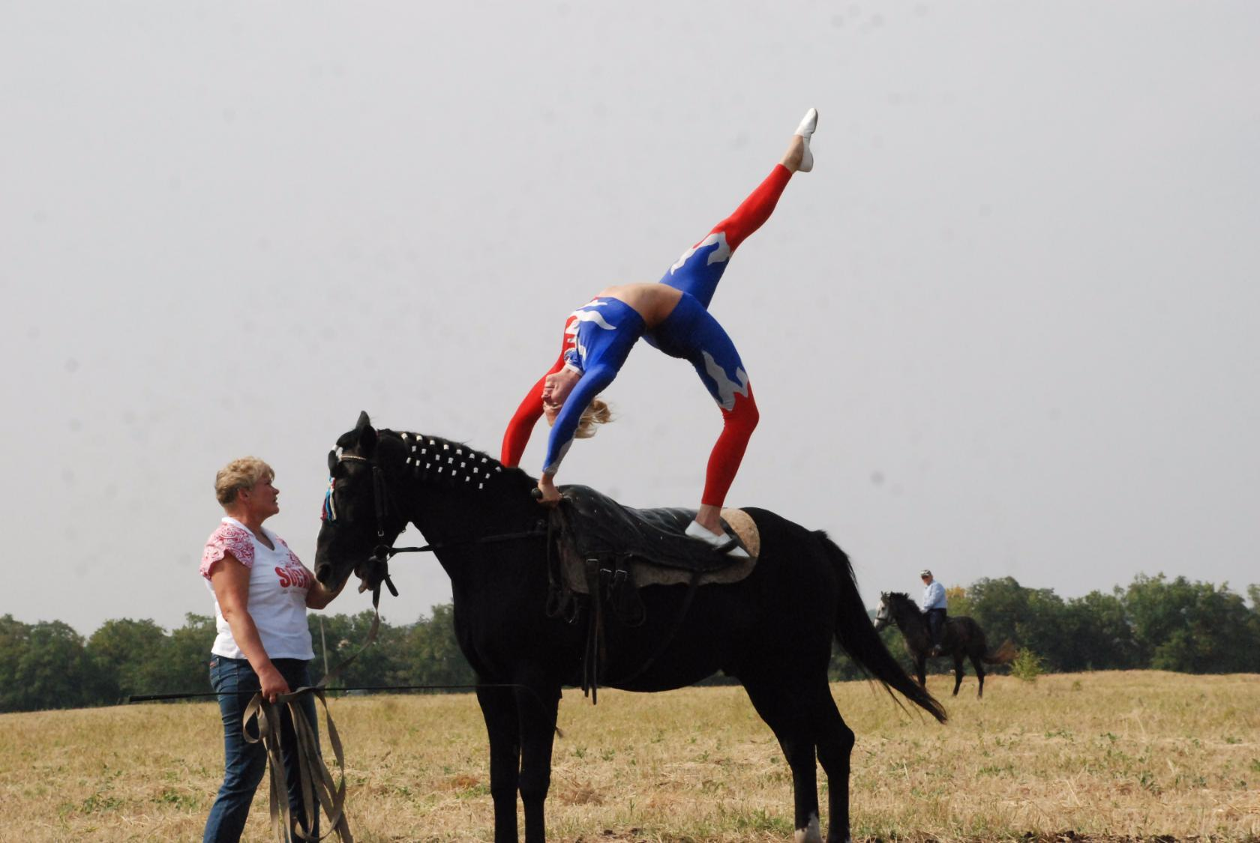

Slide 18
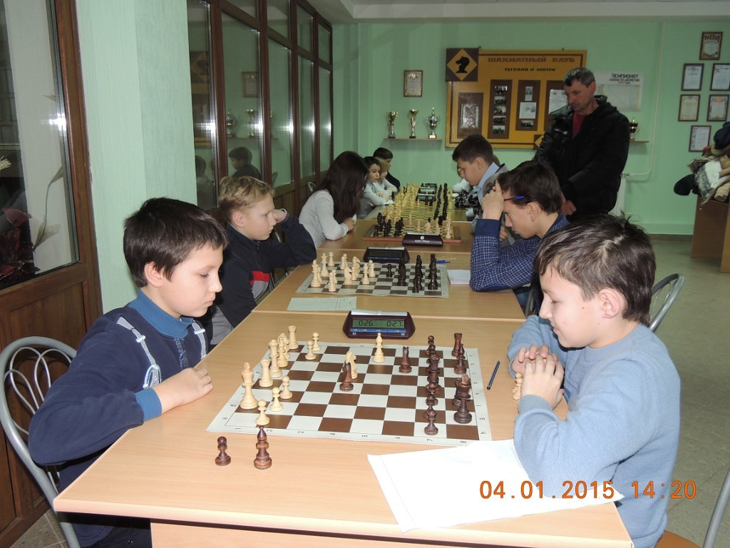
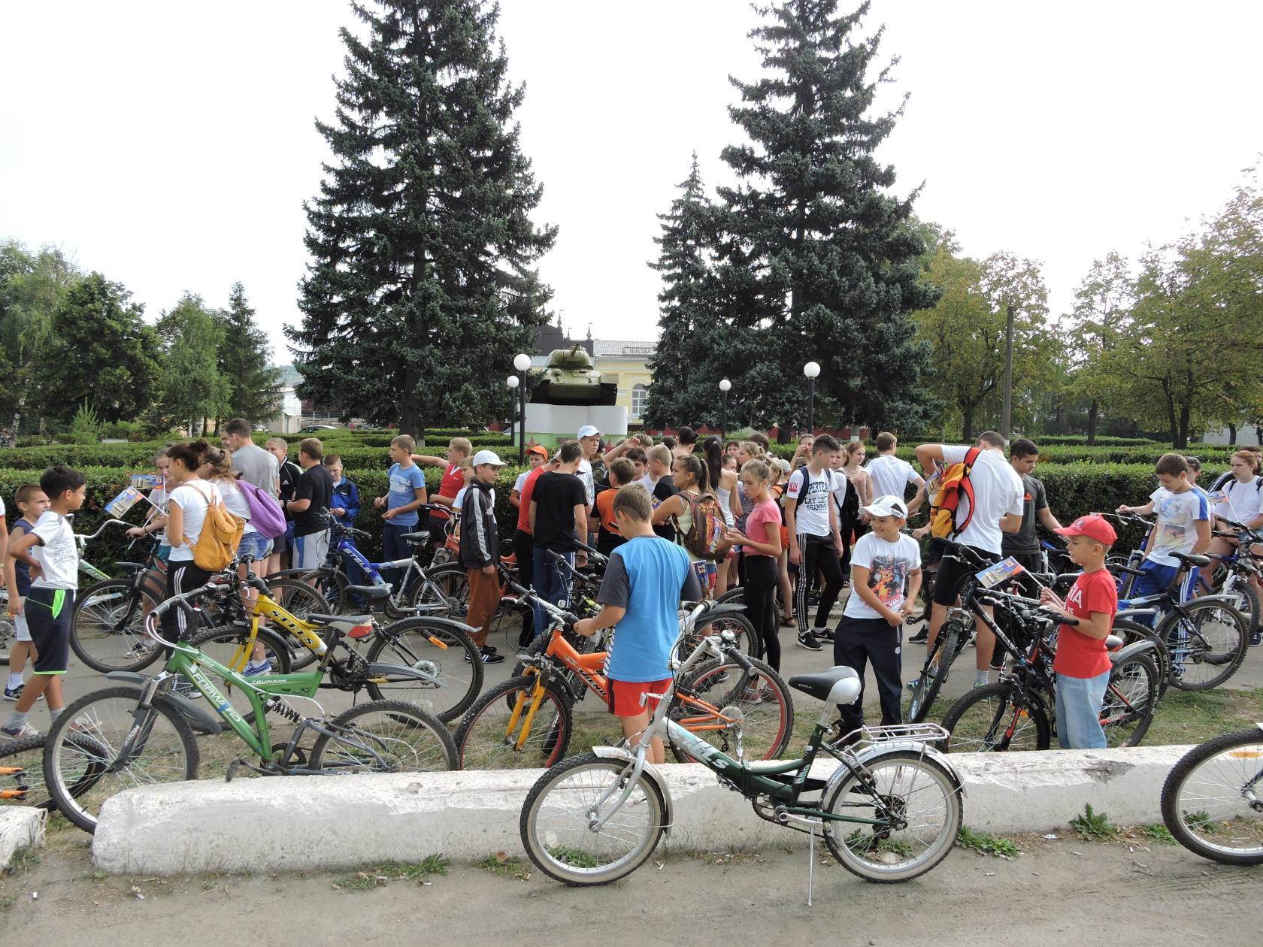
Со спортом нужно подружиться. Всем тем, кто с ним еще не дружен. Поможет вам он всем взбодриться. Он для здоровья очень нужен.

Slide 19
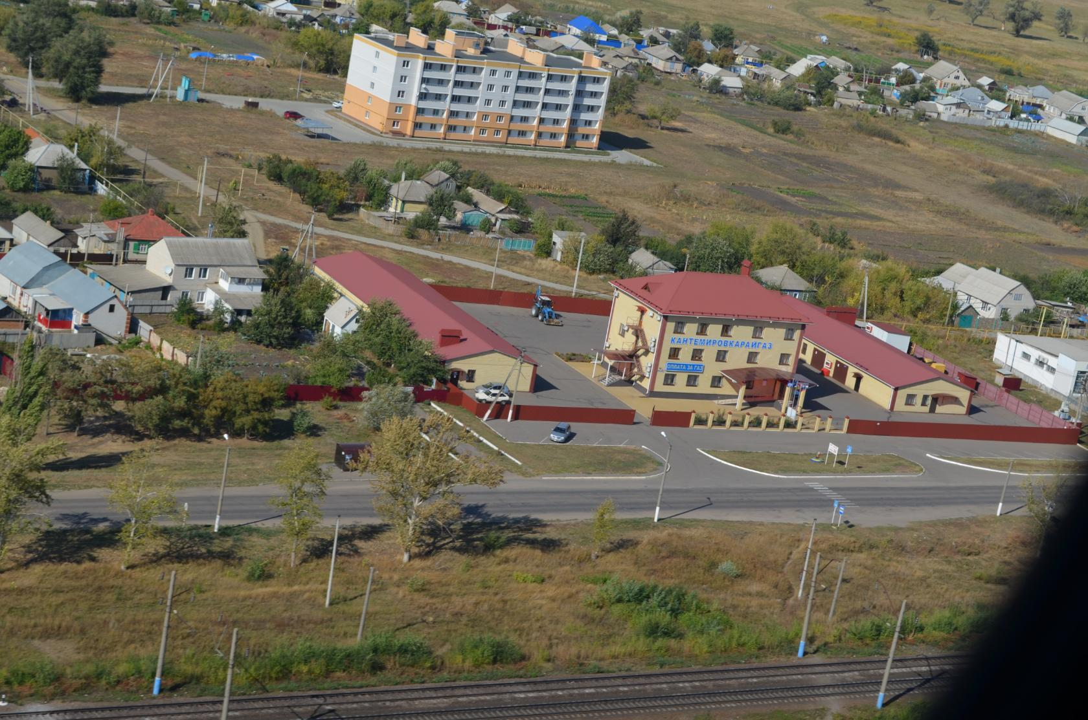
Родные улицы посёлка

Slide 20
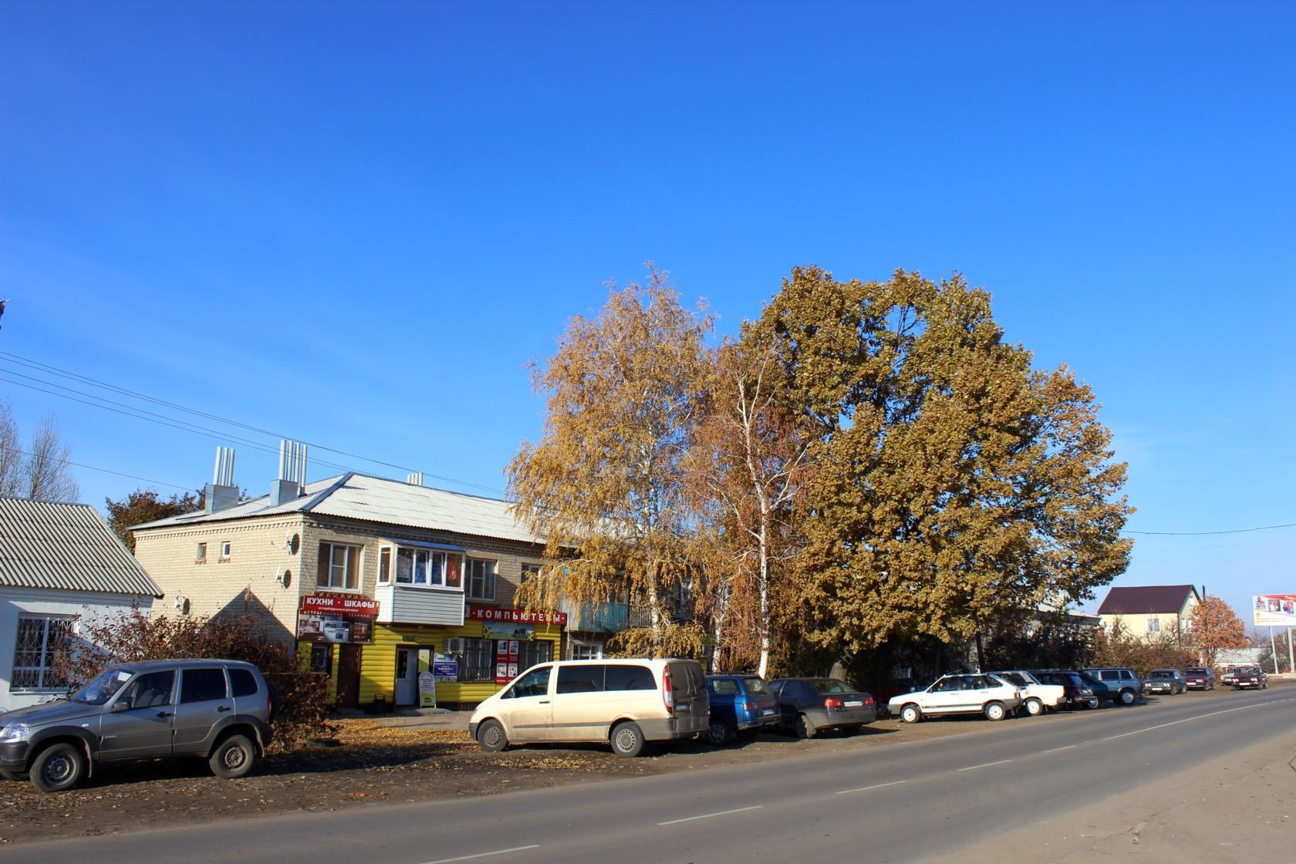
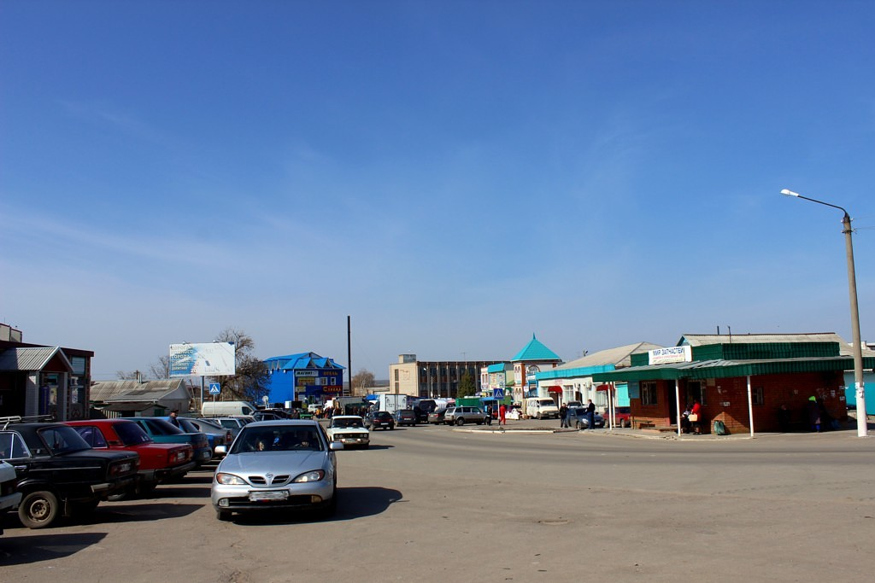

Slide 21
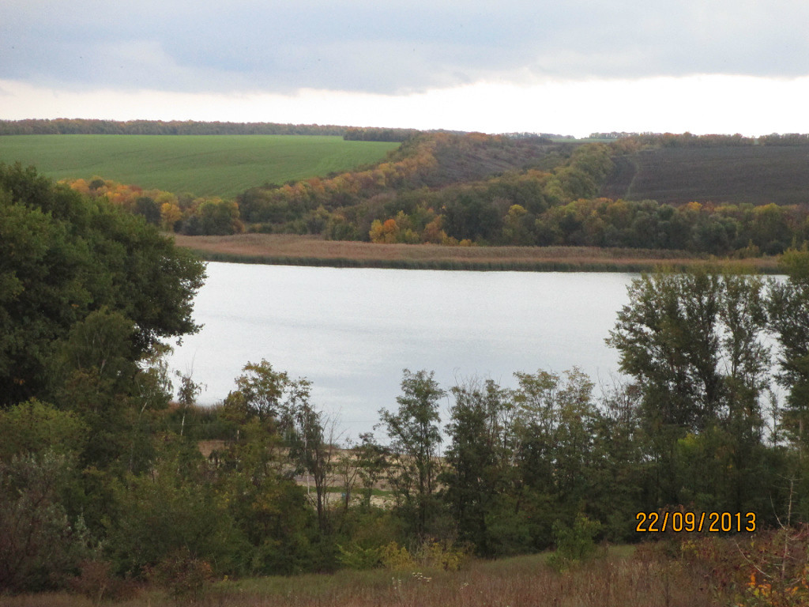
Природа

Slide 22
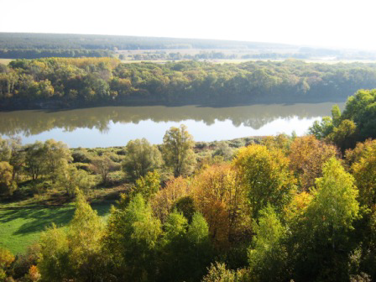
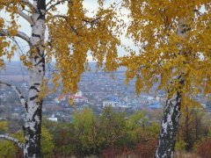
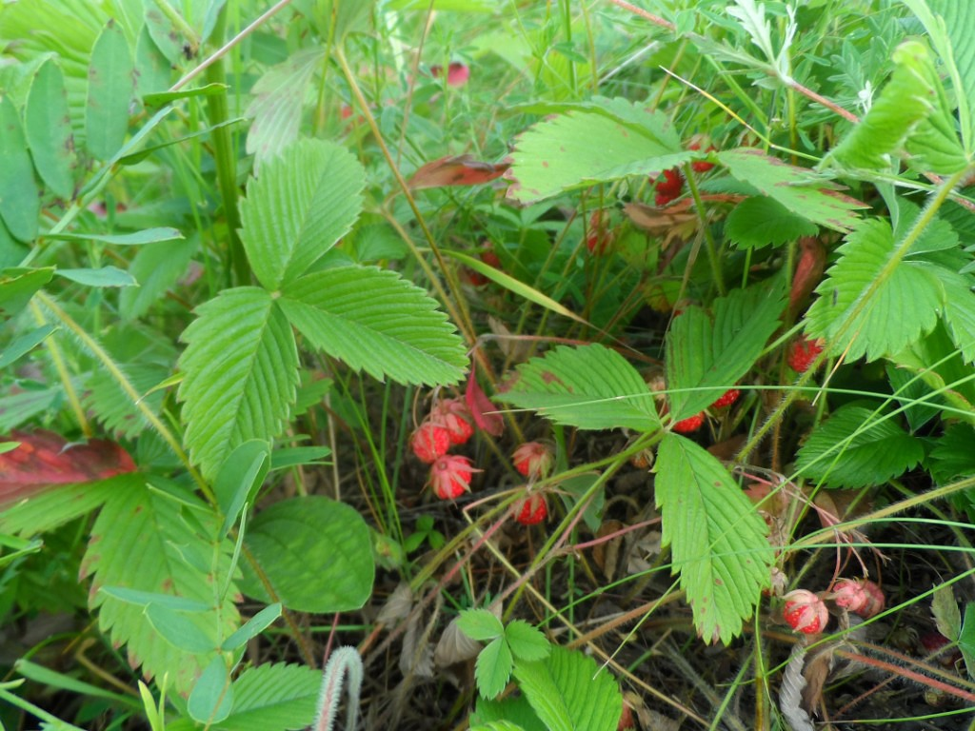

Slide 23
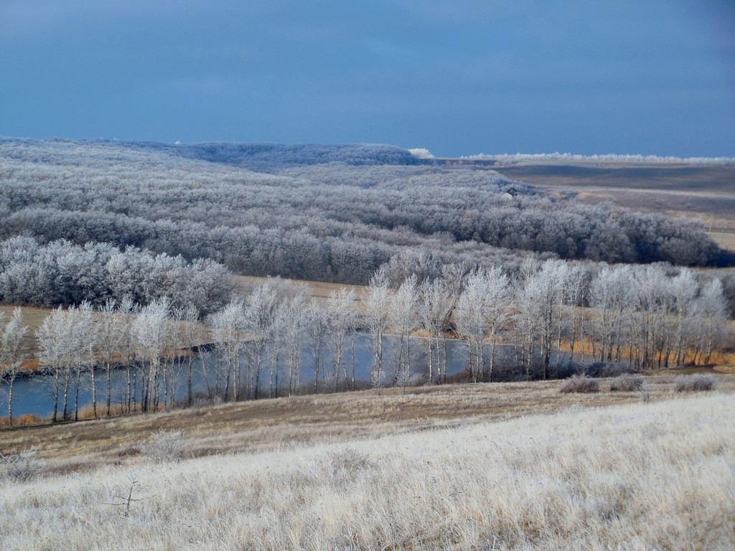
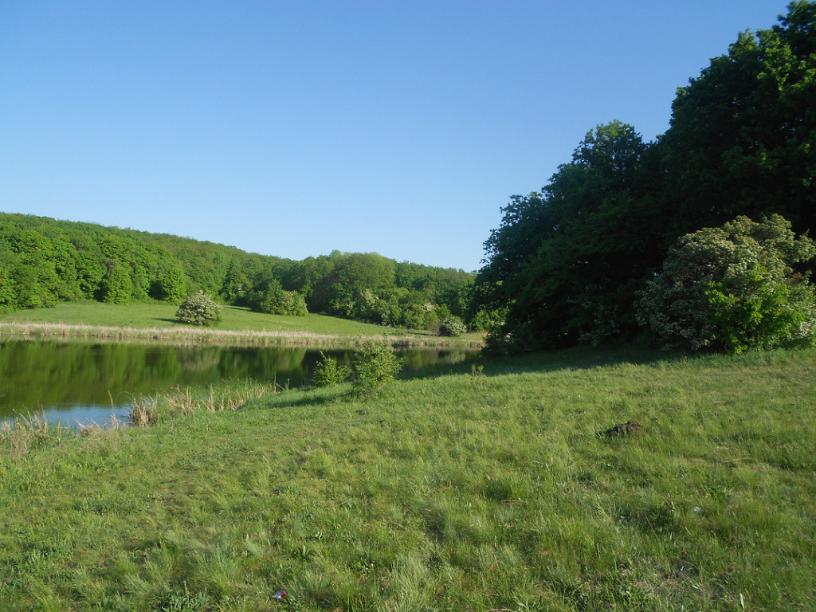

Slide 24
